Slide 1

Sport
Referentin：Viktoria

Slide 2


Einstieg
Welche Vorstellungen(Szene) habt ihr, wenn ihr Sport hört?
Wann:
Wer:
Wo:
Was:
Wie:
Bitte teilen Sie Ihre Vorstellungen
mit Ihrem Partner.
请输入文字标题
请输入文字标题
请替换文字内容，点击添加相关标题文字，修改文字内容，也可以直接复制你的内容到此。
请替换文字内容，点击添加相关标题文字，修改文字内容，也可以直接复制你的内容到此。
请替换文字内容，点击添加相关标题文字，修改文字内容，也可以直接复制你的内容到此。

Slide 3

Mögen Sie Sport
machen? Was ist Ihre
Lieblingssport und
warum?/Warum nicht?

Slide 4
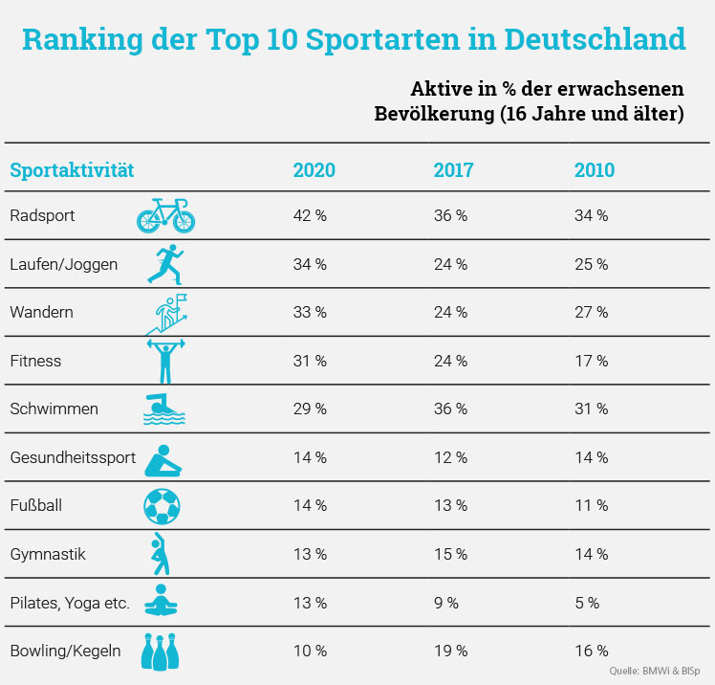
请输入标题

Slide 5
Wann Sie mehr Sport
machen würden, wenn...?

Slide 6
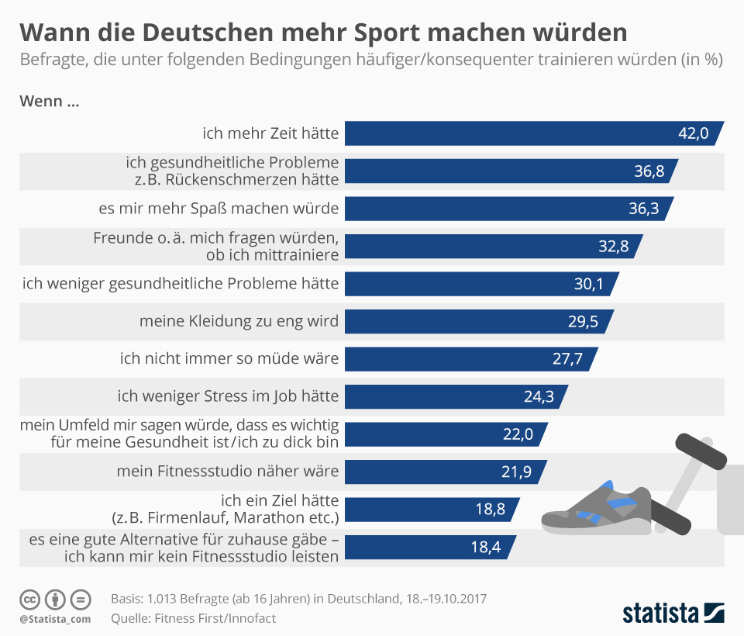
请输入标题

Slide 7
Wann Sie mehr Sport
machen würden, wenn...?
um...zu...

Slide 8
Was könnten Sie
von Sport gewinnen?

Slide 9

3

